Slide 1


Conception d’une application au service de la santé publique
Formation Data Scientist – Projet 3
Hélène de Boissezon

Slide 2










GlobalScore : proposition de produits similaires meilleurs pour la santé
GlobalScore
Score nutriscore égal ou inférieur
Label Bio
Moins d’additifs
Moins d’ingrédients à base d’huile de palme

Slide 3
Données disponibles : base de donnée Open Food Facts
Liste de produits alimentaires avec leur description (composition, packaging, scores calculés par openFoodFacts, lieux de fabrication et de vente, labels, etc)
Base de donnée mise à jour tous les jours (susceptible d’évoluer régulièrement)
Base de donnée renseignée par tout bénévole qui le souhaite ➔ possibilité d’avoir des données partiellement renseignées ou inadéquates
Fichier | en.openfoodfacts.org.products.csv
dimension | 2 002 996 * 187
% NaN | 79,76%

Slide 4
1. Nettoyage des données

Slide 5
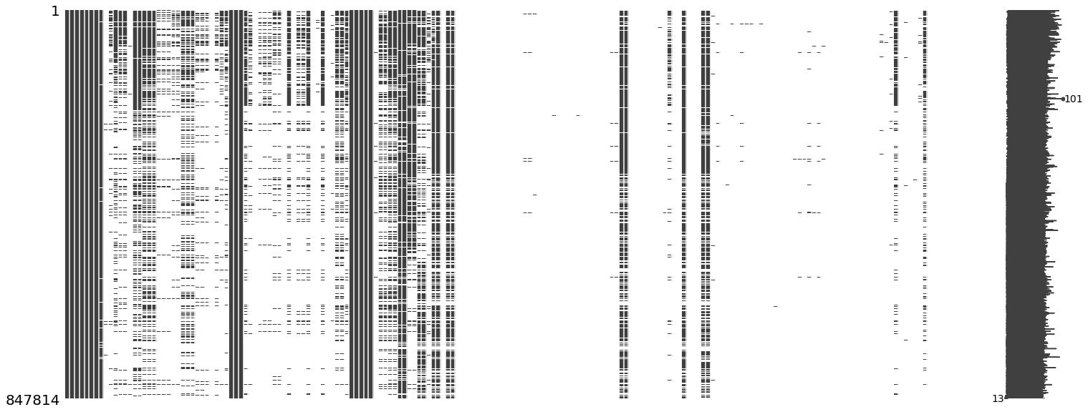
Sélection des produits vendus en France et retrait des doublons
Fichier | openFoodFacts_fr
dimension | 847 814 * 187
% NaN | 79,7%
Fichier toujours principalement vide

Slide 6
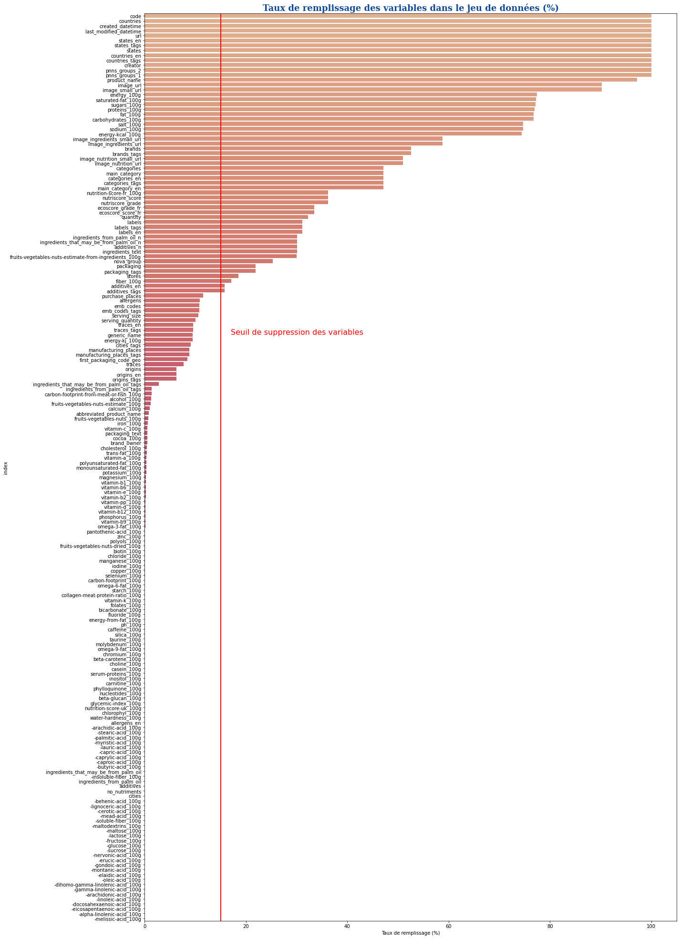
Suppression des variables non nécessaires ou peu remplies
Remplies à moins de 15% (variables non nécessaires pour le calcul du GlobalScore) : 127 variables
Variables remplis à plus de 15% mais non nécessaires (description du produit) : 29 variables
Fichier | openFoodFacts_fr_15
dimension | 847 814 * 33
% NaN | 44,7%

Slide 7
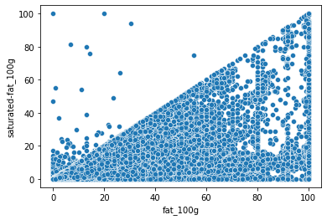
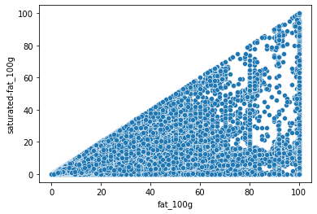
Nettoyage des lignes
Produits non identifiables
Produits non alimentaires
Produits renseignés uniquement sur des variables générales (pas d’information nutritionnelles disponibles)
Produits avec des valeurs nutritionnelles aberrantes :
Variables _100g avec des valeurs <0 ou > 100
Produits avec saturated_fat_100g > fat_100g
Produits avec sugars_100g > carbohydrates_100g
Produits avec sodium_100g > salt_100g
Produits où la somme des macronutriments est supérieure à 100g
Produits où les variables d’intérêt (nutriscore_score, xx_from_palm_oil, additives_n) ne sont pas renseignées
Fichier | openFoodFacts_fr_15
dimension | 172 513 * 33
% NaN | 8,4%

Slide 8
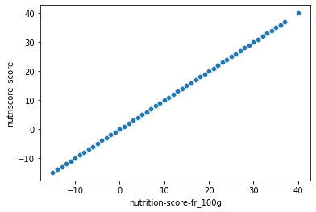
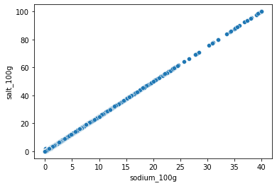
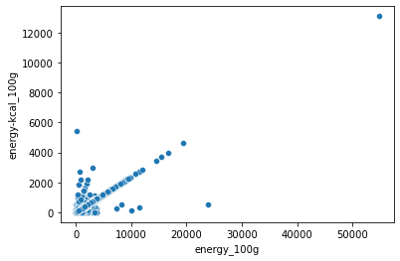
Analyse des colonnes avec des noms similaires Variables quantitatives : calcul du coefficient de pearson
nutrition-score-fr_100g vs nutriscore_score : r = 100%
➔ Suppression nutrition-score-fr_100g
salt_100g vs sodium_100g : r = 100%
➔ Suppression salt_100g
energy_100g / energy-kcal_100g / energy-kj_100g :
La variable energy_kcal est probablement un mélange de valeurs exprimées en kcal et kJ
La variable energy_kJ est peu renseignée
➔ Décision de ne garder que la variable energy_100g exprimée en kJ et de retirer les produits présentant des valeurs supérieures à 3765.6 kj (valeur max possible dans l'alimentaire)
Fichier | openFoodFacts_fr_15
dimension | 171 658 * 29
% NaN | 6,9%

Slide 9
Analyse des colonnes avec des noms similaires Variables qualitatives : test du khi²
Hypothèse H0 : les deux variables sont indépendantes
Hypothèse H1 : les deux variables sont dépendantes
Si p < alpha ➔ rejet de l’hypothèse H0, les variables sont liées.
Test réalisé sur les couples :
Labels / labels_tags
Labels_tags / labels_en
Categories / categories_tags
Categories_tags / categories_en
Main_category / main_category_en
Categories_tags / main_category
Pnns_groups_1 / pnns_groups_2
Categories_tags / pnns_groups_2
➔ Décision de garder les variables :
labels_tags : permettra d’accéder à l’info de label bio
pnns_groups_2 : représente la catégorie des produits
p < alpha=0,1
Fichier | openFoodFacts_fr_15
dimension | 171 658 * 21
% NaN | 5,63%

Slide 10
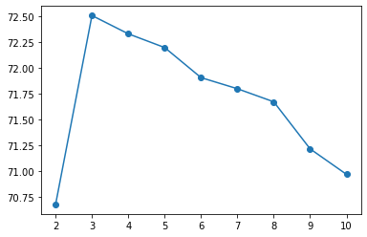
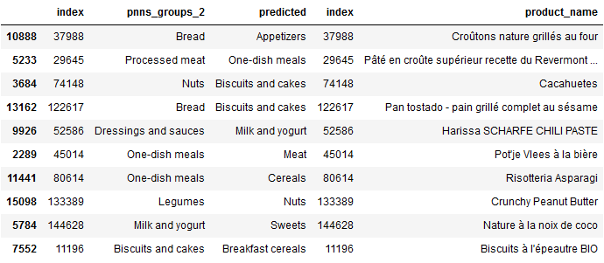
Cas de la variable catégorielle pnns_groups_2
Variable intégralement renseignée (0% de NaN), mais une des catégorie s’appelle Unknown et représente 7% des valeurs
Test d’imputation de valeur via un kNN
Test de k entre 2 et 10
Le score optimal est de 72,51% pour k = 3
Exemple d’attribution de valeur erronée :
Fichier | openFoodFacts_fr_15
dimension | 159 571 * 21
% NaN | 5,60%
➔ Score correct, mais ne va pas permettre d’être suffisamment précis. Au vu du faible nombre de données à remplacer, il est décidé de supprimer les lignes ‘unknown’

Slide 11
2. Analyse exploratoire

Slide 12
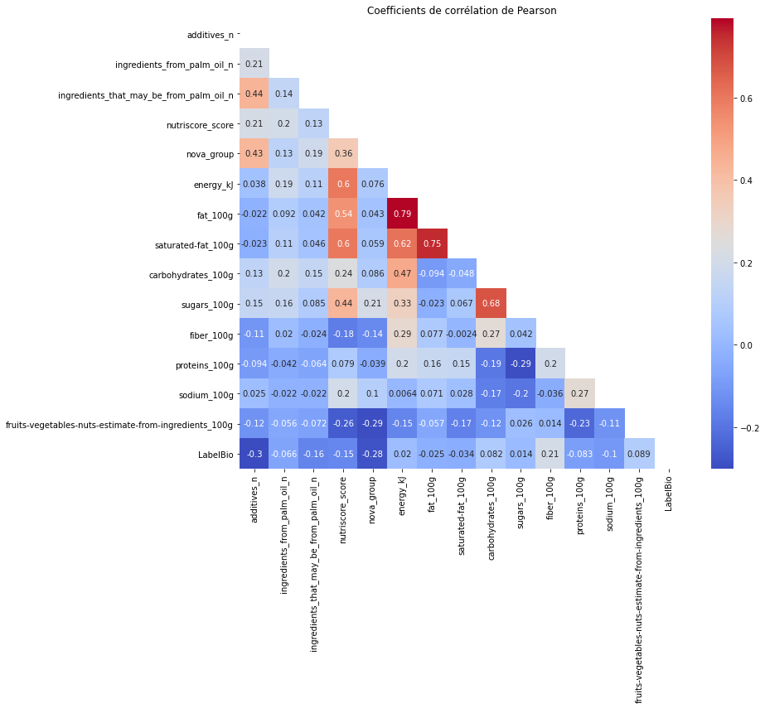
Etude des corrélations linéaires entre variables quantitatives
Variables bien corrélées (r=[0,75-0,9]) :
fat_100g vs energy_kj
saturated_fat et fat_100g
Variables moyennement corrélées (r=[0,5-0,75[):
Sugars_100g vs carbohydrates_100g
energy_kj vs nutriscore_score
saturated_fat_100g vs nutriscore_score
fat_10g vs nutriscore_score
➔ Les variables d’intérêt (nb additifs, nb produits issus de l’huile de palme, LabelBio et nutriscore) ne semblent pas particulièrement corrélées entre elle

Slide 13
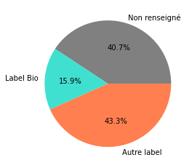
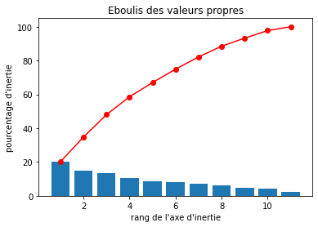
Cas de la variable labels_tags
Variable mal renseignée ➔ imputation
transformation de la variable catégorielle labels_tags en variable binaire 1 = label bio / 0 = pas de label bio
ACP pour identifier les variables corrélées avec LabelBio
kNN pour compléter cette variable
L’éboulis des valeurs propres ne montre pas particulièrement de coude. Le critère de Kaiser indique que seuls les 4 premiers axes ont un ratio de variance supérieur à 9,1%. Les deux premiers plans factoriels expliquent 58,6% de la variance totale
➔ Les données ne sont probablement pas suffisamment renseignées.

Slide 14
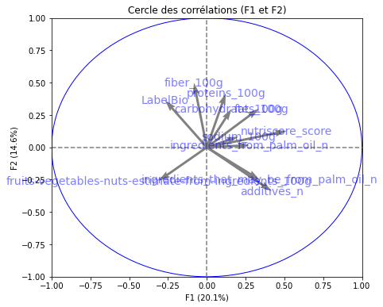
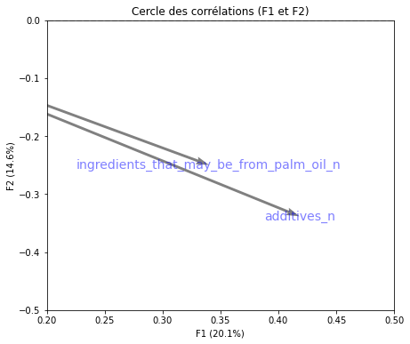
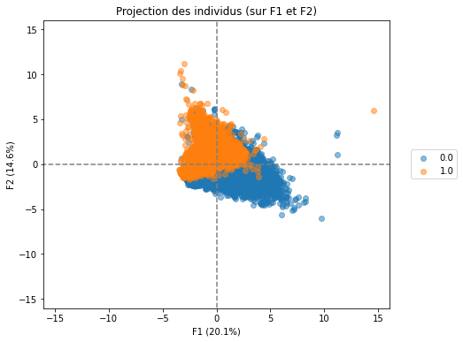
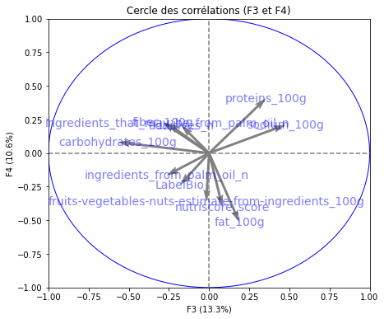
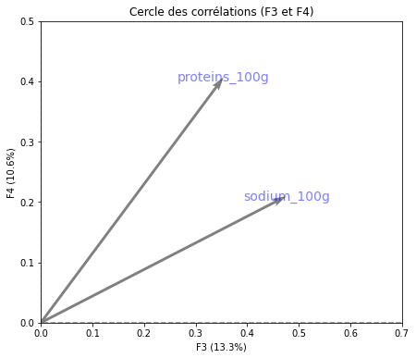
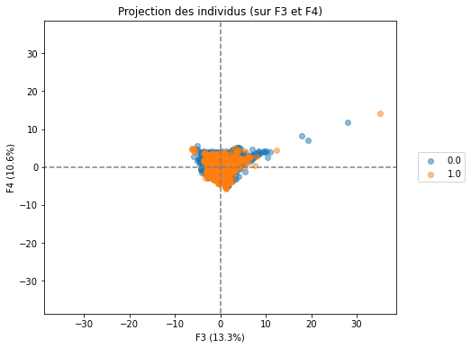
ACP
Sélection des variables corrélées (+/-) avec LabelBio :
Proteins_100g,
sodium_100g,
additives_n
ingredients_from_palm_oil_n
ingredients_that_may_be_from_palm_oil_n

Slide 15
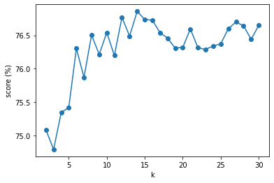
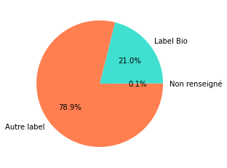
kNN sur la variable LabelBio
Meilleur score (76,86%) pour k = 14
Au vu de la quantité de données manquantes (40.7% de 159.6k données), il est intéressant de remplacer les valeurs NaN par le résultat du kNN tout en gardant en tête que l'erreur d'imputation est de 23.14%.

Slide 16
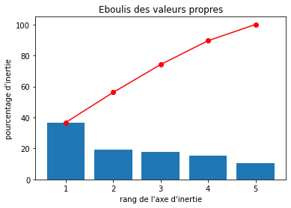
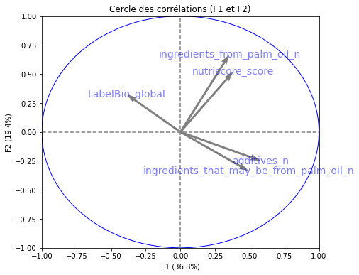
ACP sur les variables d’intérêt nutriscore_score, additives_n, ingredients from/that may be from_palm_oil, labelsBio
Eboulis des valeurs propres et critère de Kaiser sont cohérents, il ne faudrait conserver que le premier axe. Mais il n’explique que 36,7% de la variance totale. Le premier plan factoriel quant à lui explique 56,3% de la variance totale
Le nutriscore est positivement corrélé à ingredients_from_palm_oil : plus il y a d'ingrédients à base d'huile de palme dans un produit plus le nutriscore est élevé
Le label bio et négativement corrélé à ingredients_that_may_be_from_palm_oil et additives : plus il y d'ingrédients probablement à base d'huile de palme et/ou d'additifs dans un produit, moins il est probable que ce produit ait un label bio

Slide 17
Conclusions
Le nettoyage des données a permis de passer d’un fichier de plus de 2 000k lignes et 187 variables à un fichier de 160k lignes et 21 variables
Problématique de la variable labels_tags avec 40,6% de valeurs manquantes :
Simplification de la variable : Bio / non bio / NaN
ACP pour identifier les variables potentiellement liées (/!\ données probablement pas suffisamment renseignées)
kNN permet de compléter la variable et réduit le pourcentage de valeurs manquantes à 0,1% avec une erreur d’imputation de 23,14%.
L’ACP sur les variables d’intérêt montre bien un lien cohérent entre ces variables
Le calcul du globalScore est pertinent. Les liens entre variables identifiés grâce à l’ACP montrent qu’il sera possible de proposer des produits alternatifs au consommateur même si certaines variables sont partiellement renseignées.
Améliorations possibles : Imputation sur le label bio
Améliorer la sélection de variables sur lesquelles s’appuyer pour l’imputation / s’appuyer sur la catégorisation des produits
revenir aux données visuelles pour vérifier l’imputation
GlobalScore

Slide 18
Merci pour votre attention. Des questions ?

